Slide 1

Глагол: Магия движения в русском языке
Глагол — это сердце любого высказывания. Он заставляет мир двигаться, звучать и жить. В этой презентации мы разберём всё о глаголе: его формы, виды, наклонения, времена и спряжения.
Сайфудинова Динора Михайловна

Slide 2
Что такое глагол?
Определение
Роль в предложении
Глагол — самостоятельная часть речи, обозначающая действие или состояние предмета. Отвечает на вопросы: что делать? что сделать?
Без глагола предложение теряет жизнь — именно он создаёт динамику и движение в тексте.
В предложении глагол чаще всего выступает сказуемым — главным членом, который связывает подлежащее с действием.
Оживляет неодушевлённые предметы
Передаёт процессы и состояния
Организует смысл высказывания
Выражает отношение ко времени

Slide 3
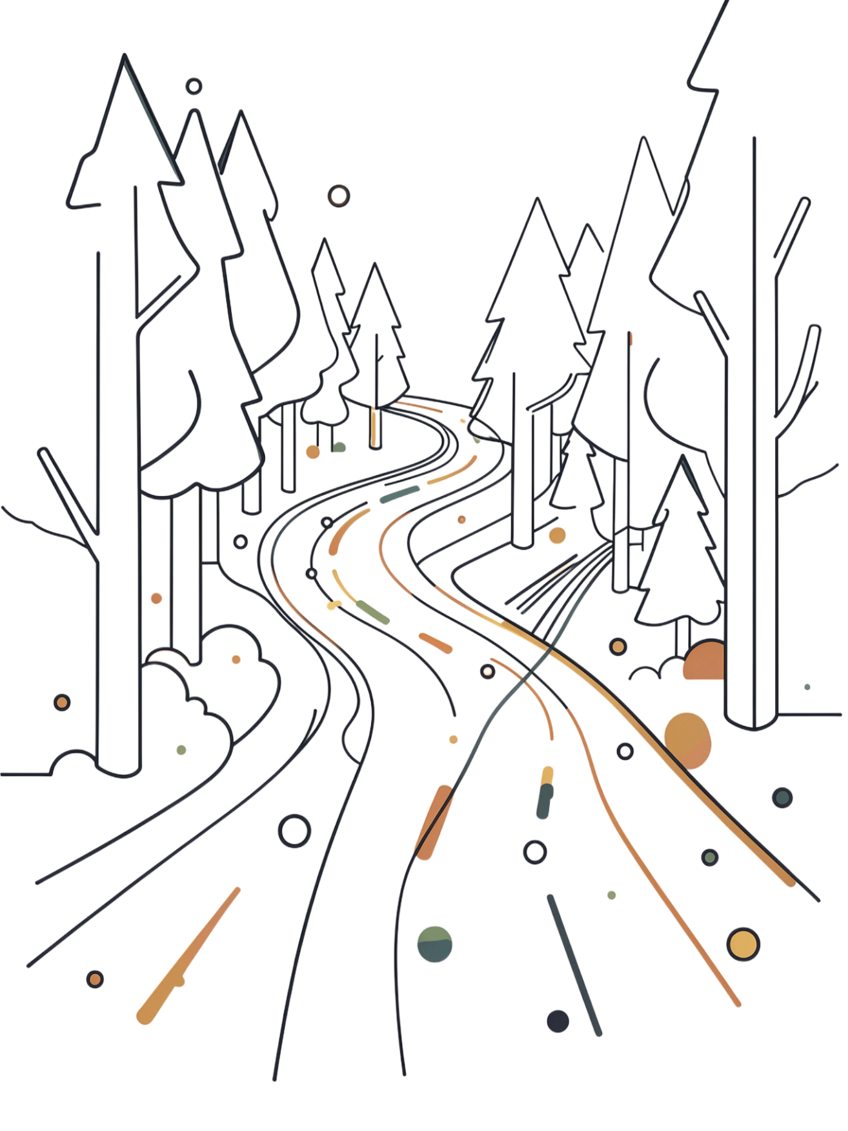
Инфинитив и виды глагола
Инфинитив
Несовершенный вид
Начальная, неопределённая форма глагола. Не изменяется по лицам, числам и временам. Отвечает на вопросы: что делать? что сделать?
Примеры: читать, написать, думать
Обозначает длящийся процесс без указания на завершённость. Вопрос: что делать?
читать, писать, думать, идти
Совершенный вид
Обозначает завершённое действие с конкретным результатом. Вопрос: что сделать?
прочитать, написать, подумать, прийти

Slide 4



Наклонения: Мир возможностей
Наклонение глагола выражает отношение действия к реальности — совершается ли оно на самом деле, при каких условиях или по чьей просьбе.
Изъявительное
Условное
Повелительное
Обозначает реальное действие, которое происходило, происходит или будет происходить. Изменяется по временам.
«Мы решили задачу.»
Обозначает возможное или желаемое действие при определённых условиях. Образуется с частицей бы.
«Мы решили бы задачу.»
Выражает просьбу, приказ или команду. Не имеет форм времени. Используется во 2-м лице.
«Решайте! Подумайте!»

Slide 5
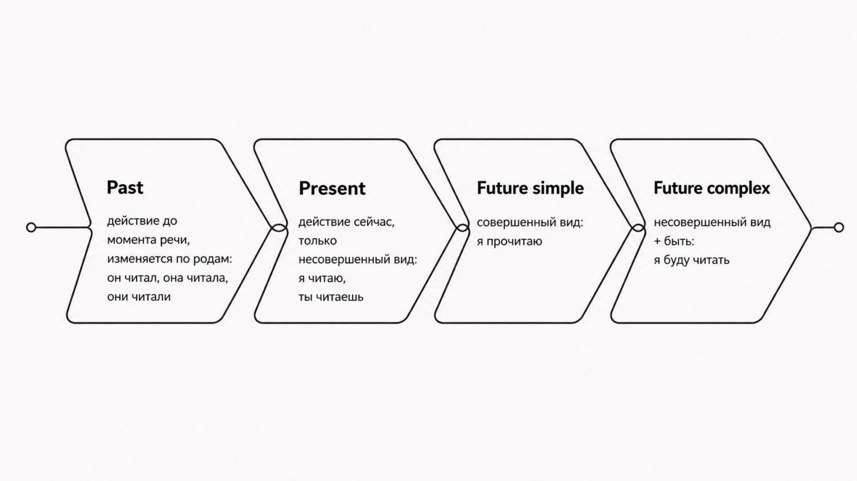
Три времени: Прошлое, Настоящее, Будущее
Время глагола показывает, когда совершается действие относительно момента речи. Важно помнить: глаголы совершенного вида не имеют настоящего времени, а будущее время бывает простым и сложным.

Slide 6
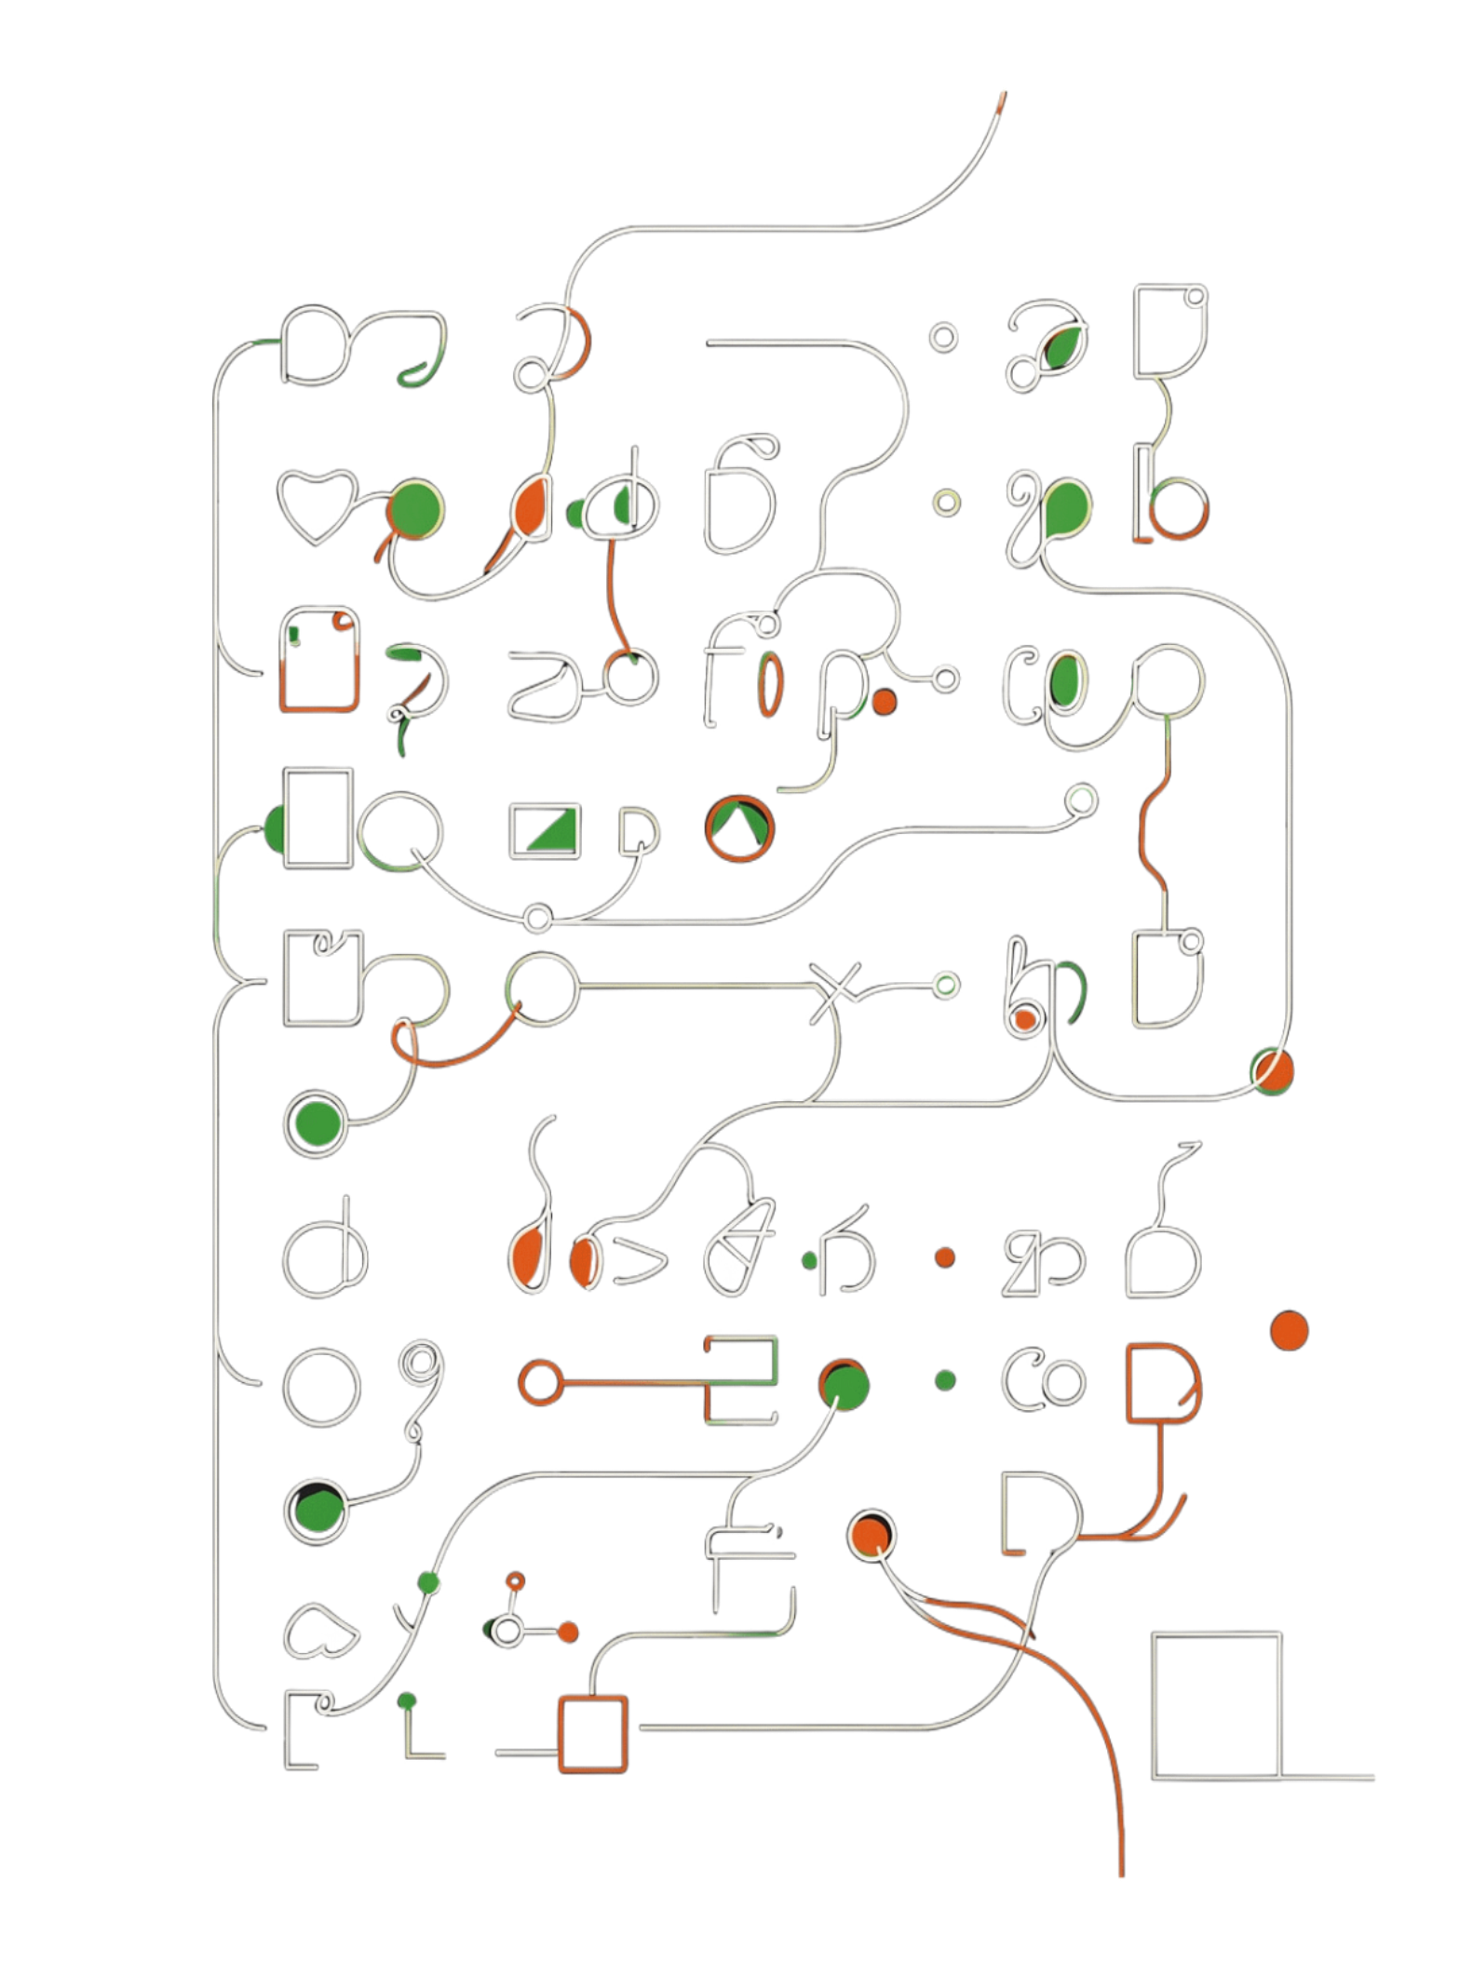
Лицо и Спряжение: Как меняется глагол
Спряжение — это изменение глагола по лицам и числам в настоящем и будущем времени. В русском языке два типа спряжения.
I спряжение
II спряжение
Окончания: -у (-ю), -ешь, -ет, -ем, -ете, -ут (-ют)
Окончания: -у (-ю), -ишь, -ит, -им, -ите, -ат (-ят)
я читаю
ты читаешь
он/она читает
мы читаем
вы читаете
они читают
я говорю
ты говоришь
он/она говорит
мы говорим
вы говорите
они говорят

Slide 7

Как определить спряжение?
Если безударное
Проверить ударение
Поставить в инфинитив
Применить правило
Исключения II спряжения
Исключения I спряжения
Глаголы не на -ить, но относящиеся ко II спряжению:
смотреть, видеть, терпеть, обидеть, слышать, дышать, гнать, ненавидеть, зависеть, вертеть, держать — запомните все 11!
Глаголы на -ить, относящиеся к I спряжению:
брить, стелить — всего два, но важно их знать наизусть.
Запомните исключения — они встречаются в диктантах чаще всего!

Slide 8
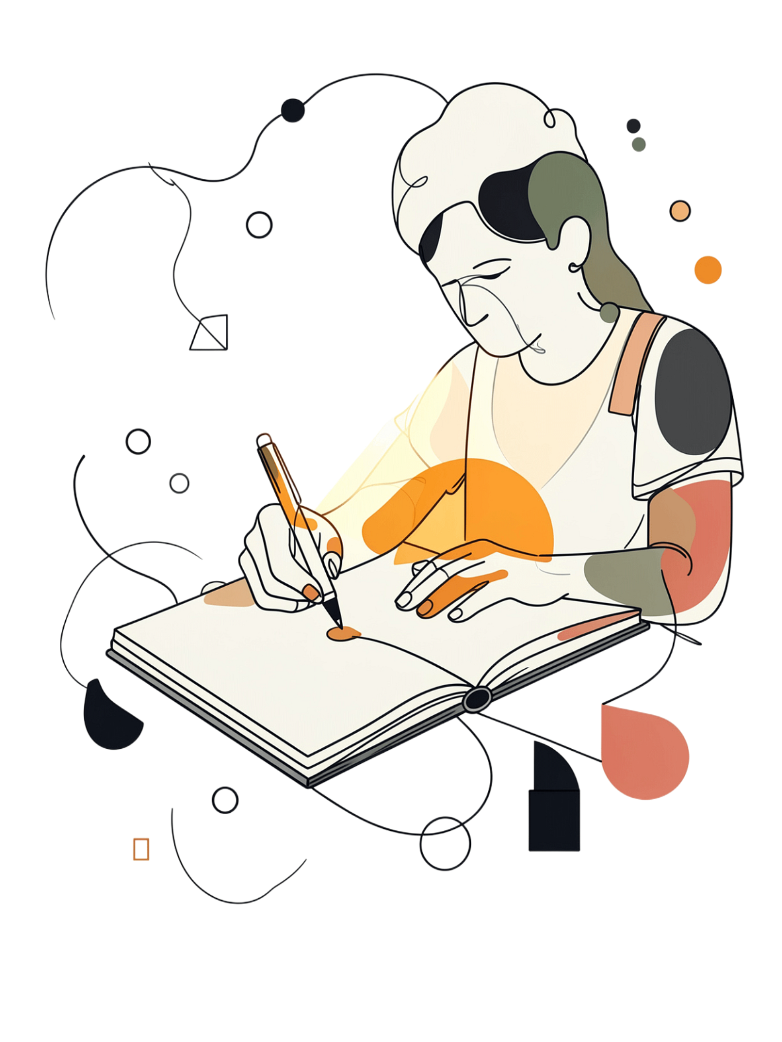

Итог: Глагол в нашей речи
Глагол — это душа русского языка. Именно он делает наши слова живыми, наполняет речь энергией и смыслом.
Помните о виде
Следите за наклонением
Совершенный и несовершенный вид меняют смысл высказывания. Выбирайте точно!
Изъявительное, условное или повелительное — каждое создаёт своё настроение.
Знайте спряжение
Правильные окончания — залог грамотного письма и уважения к языку.
Задание: опишите свой день, используя глаголы всех трёх времён, обоих видов и разных наклонений!

